Slide 1
История развития компьютерных сетей
ИУ6-52 Астахов Сергей

Slide 2
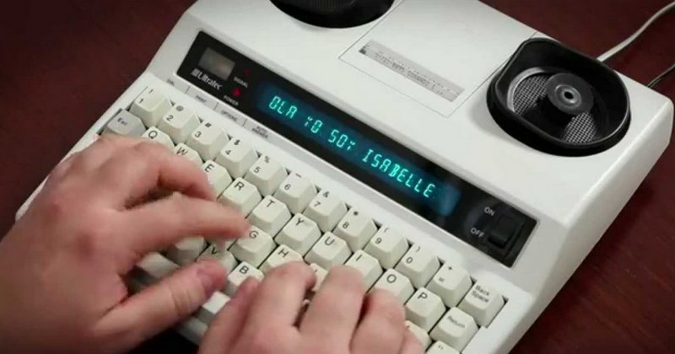
Предпосылки
телетайп - одно из первых устройств для обмена цифровой информацией
проблемы ненадежности прямого соединения
радиосеть как прообраз децентрализованной сети
Телетайп

Slide 3
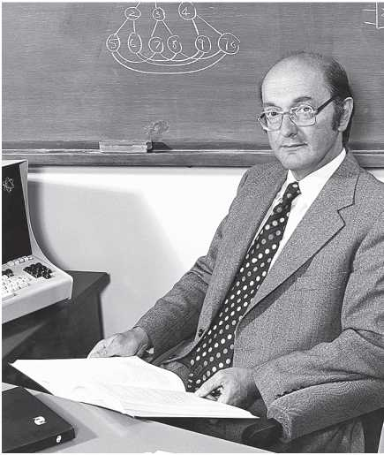
Теоретическая концепция компьютерной сети
Фундаментальные свойства современной компьютерной сети:
Все региональные узлы связи в сети равноправны
Сообщения передаются в цифровом виде
Сообщение разбивается на пакеты
«On Distributed Communication Networks», 1962
Пол Бэран
(1926-2011)

Slide 4
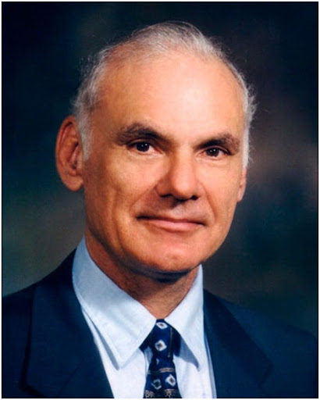
ARPANET
В 1957 Минобороны США создает DARPA (Defense Advanced Research Projects Agency — агентство передовых оборонных исследовательских проектов)
В 1967 впервые применена на практике идея пакетной коммутации
В 1969 запускается ARPANET
Лоуренс Робертс,
директор DARPA
(1937-2018)

Slide 5
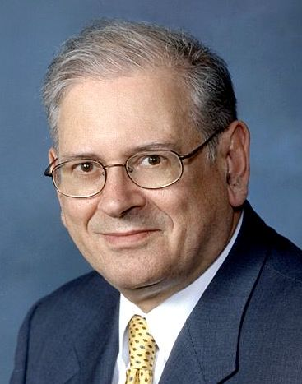
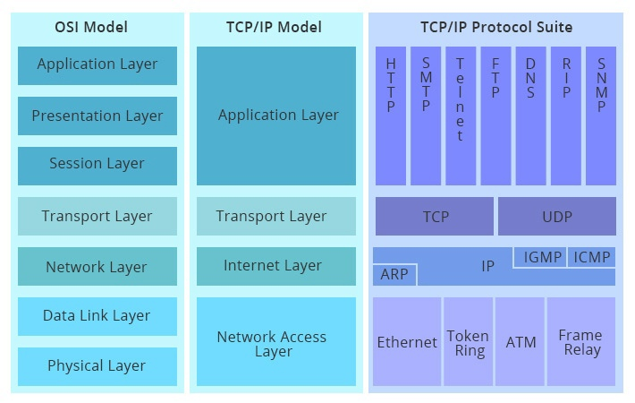
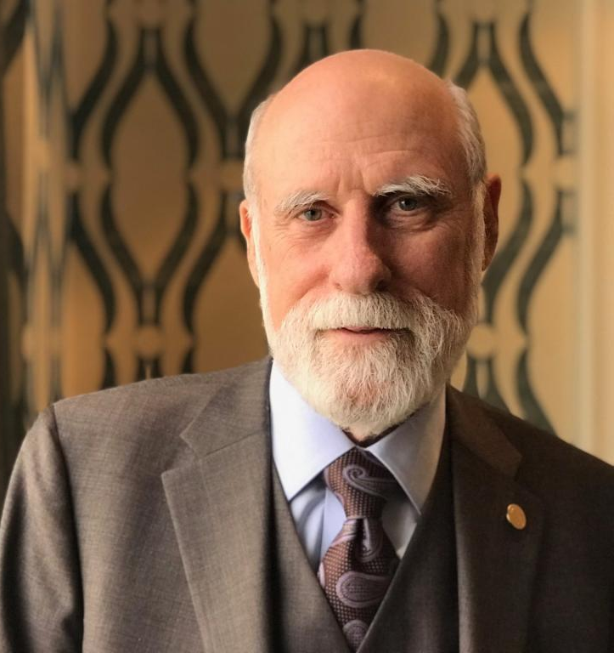
TCP/IP
Эллиот Кан
(1938-н.в.)
Винтон Серф
(1943-н.в.)

Slide 6
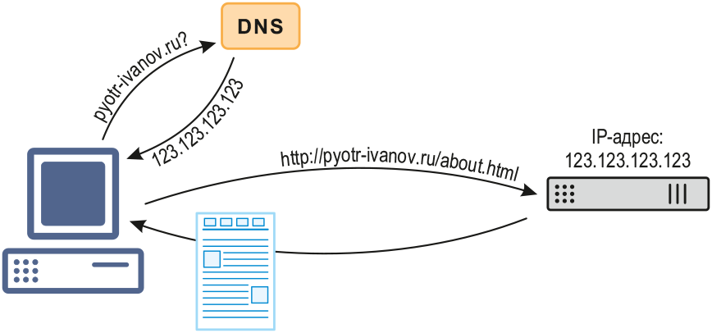
Domain Name System
Распределённость администрирования
Распределённость хранения информации
Кэширование информации
Иерархическая структура
Резервирование

Slide 7
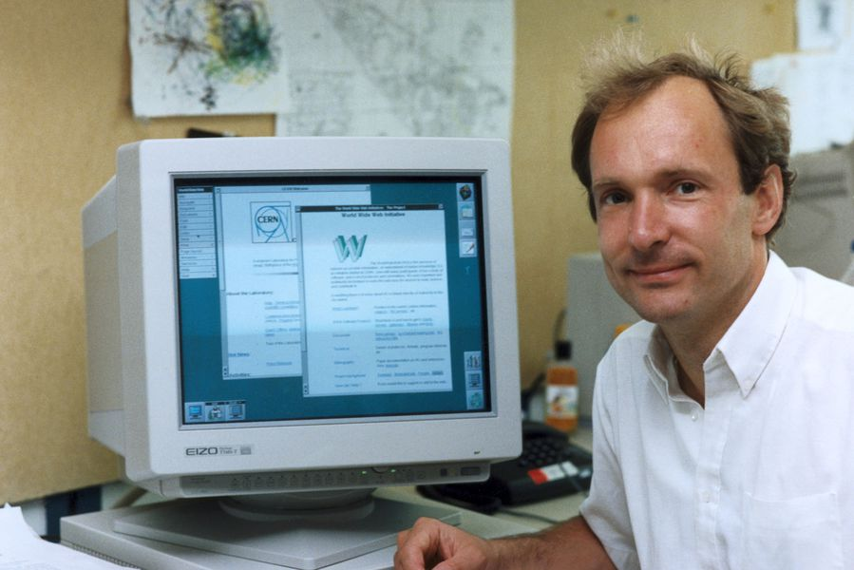
Развитие WWW
HTML - 1993
JavaScript - 1995
CSS - 1996
HTML 4.0 - 1997
Адаптивный дизайн - 2010е
Тим Бернерс-Ли
(1955-н.в.)

Slide 8
Спасибо за внимание

